Slide 1
Игра по теме «Лексикология»
6 класс

Slide 2
Теория | Сказка ложь, да в ней намек.. | Цвет | Загадка | Ребус
10 | 10 | 10 | 10 | 10
20 | 20 | 20 | 20 | 20
30 | 30 | 30 | 30 | 30
40 | 40 | 40 | 40 | 40
50 | 50 | 50 | 50 | 50
60 | 60 | 60 | 60 | 60
70 | 70 | 70 | 70 | 70

Slide 3
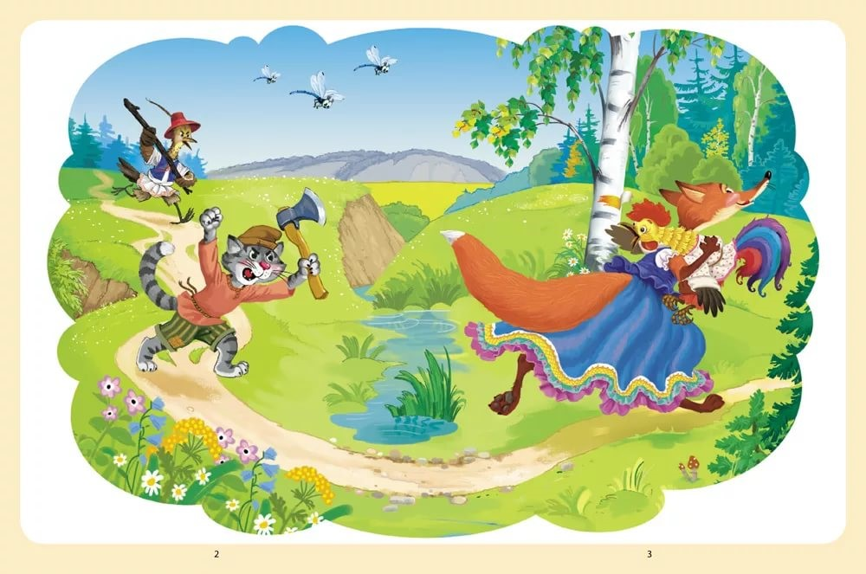
Что такое сказка?
Ответ

Slide 4
Что такое сказка?
Ответ: Сказка-жанр фольклора волшебного, героического или бытового характера.
Назад

Slide 5
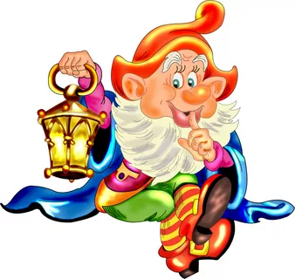
Приведите примеры сказочных зачинов и присказок
Ответ

Slide 6
Приведите примеры сказочных зачинов и присказок
Ответ: Зачин
«В некотором царстве, в некотором государстве..»
Присказка
«И я там был и мед я пил…»
Назад

Slide 7
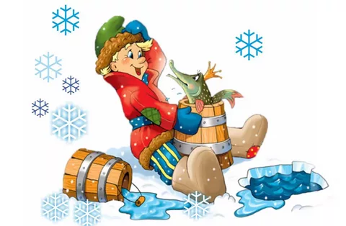
Какие виды сказок вы знаете?
Ответ

Slide 8
Какие виды сказок вы знаете?
Ответ: волшебные, бытовые, о животных
Назад

Slide 9
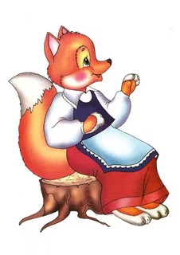
Какие сказочные силы противоборствуют в сказках?
Ответ

Slide 10
Какие сказочные силы противоборствуют в сказках?
Ответ: Добро и зло
Назад

Slide 11
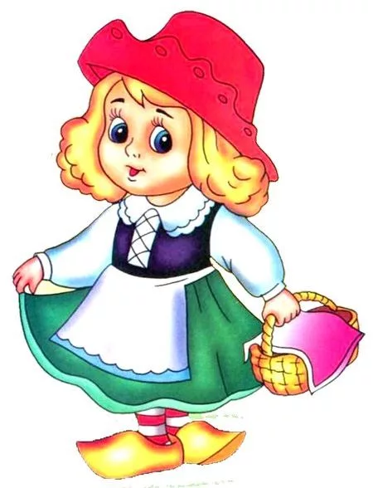
Назовите предметы быта сказочных героев
Ответ

Slide 12
Назовите предметы быта сказочных героев
Ответ: (Например) Ковер-самолет, сапоги-скороходы
Назад

Slide 13
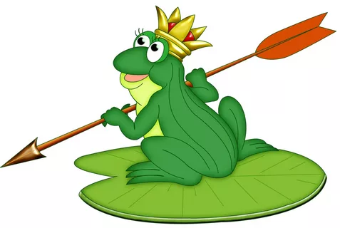
Какая цифра в сказках является магической?
Ответ

Slide 14

Сказка Ш.Перро «Синяя…
Ответ

Slide 15

Сказка Ш.Перро «Синяя…»
Ответ:
«Синяя Борода»
Назад

Slide 16


Какая цифра в сказках является магической?
Ответ: (3)-Три царевны, три брата, три дороги

Slide 17
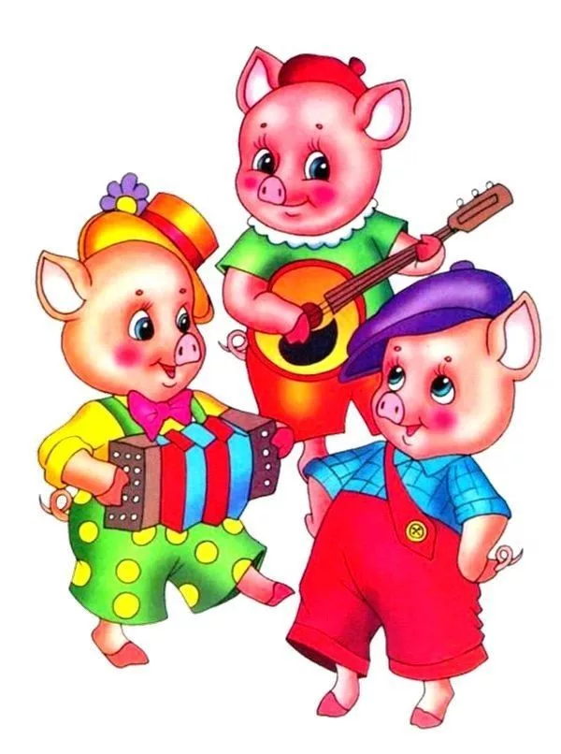
Как звали самого умного поросенка из сказки Сергея Михалкова?
Ответ

Slide 18
Как звали самого умного поросенка из сказки Сергея Михалкова?
Ответ: Наф - Наф
Назад

Slide 19
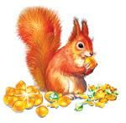
А орешки непростые
Все скорлупки золотые,
Ядра-чистый изумруд!
Что такое «Изумруд»?
Ответ

Slide 20

А орешки непростые
Все скорлупки золотые,
Ядра-чистый изумруд!
Что такое «Изумруд»?
Ответ: Прозрачный драгоценный камень густо зелёного цвета
Назад

Slide 21


Вспомните двух «Золотых» сказочных героев

Slide 22
Вспомните двух «Золотых» сказочных героев
Ответ: Золотой петушок, Золотая рыбка
Назад

Slide 23
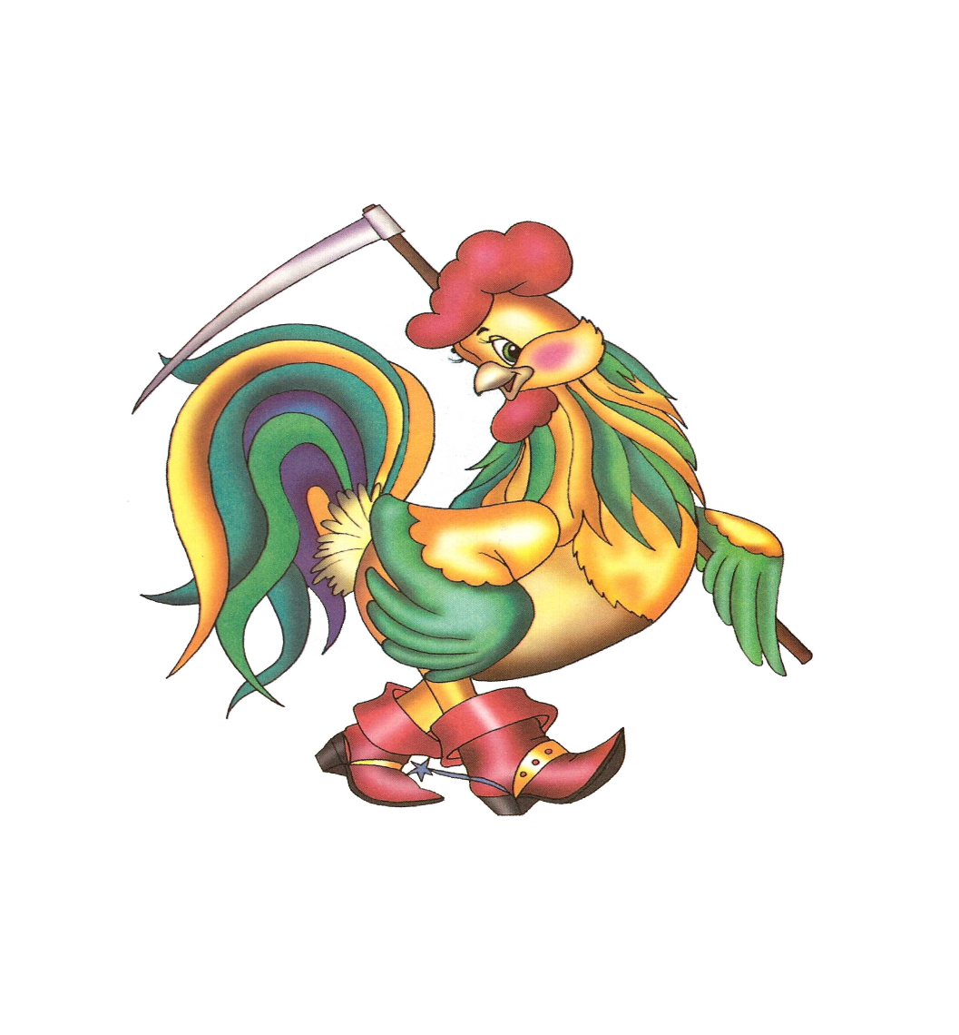
Сказочная птица с ослепительно светящимися, блестящими перьями
Ответ

Slide 24
Сказочная птица с ослепительно светящимися, блестящими перьями
Ответ: Жар-птица
Назад

Slide 25
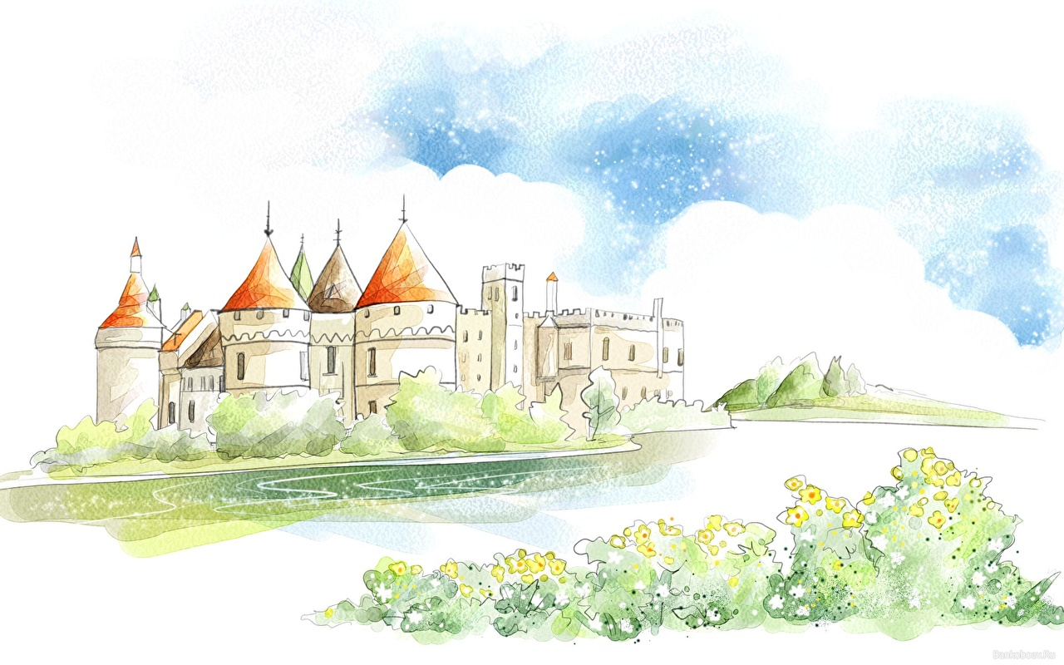
«Стены с чистыми зубцами
И за белыми стенами
Блещут маковки церквей»
Этот цвет А.С. Пушкин использует при описании города (какого героя?) из сказки (какой?)
Ответ

Slide 26
«Стены с чистыми зубцами
И за белыми стенами
Блещут маковки церквей»
Этот цвет А.С. Пушкин использует при описании города (какого героя?) из сказки (какой?)
Ответ: город Гвидона
«Сказка о царе Салтане»
Назад

Slide 27
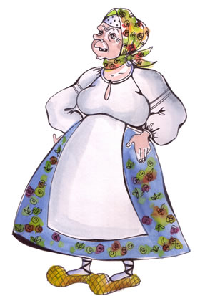
Из какой сказки слова?
«Не хочу быть черной крестьянкой,
Хочу быть столбовой дворянкой»
Ответ

Slide 28
Из какой сказки слова?
«Не хочу быть черной крестьянкой,
Хочу быть столбовой дворянкой»
Ответ: «Сказка о рыбаке и рыбке»
Назад

Slide 29

Отвечает месяц ясный: «Не видал я девы красной»
В каком значении употреблено слово «красной»
Ответ

Slide 30
Отвечает месяц ясный: «Не видал я девы красной»
В каком значении употреблено слово «красной»
Ответ: красивая
назад

Slide 31
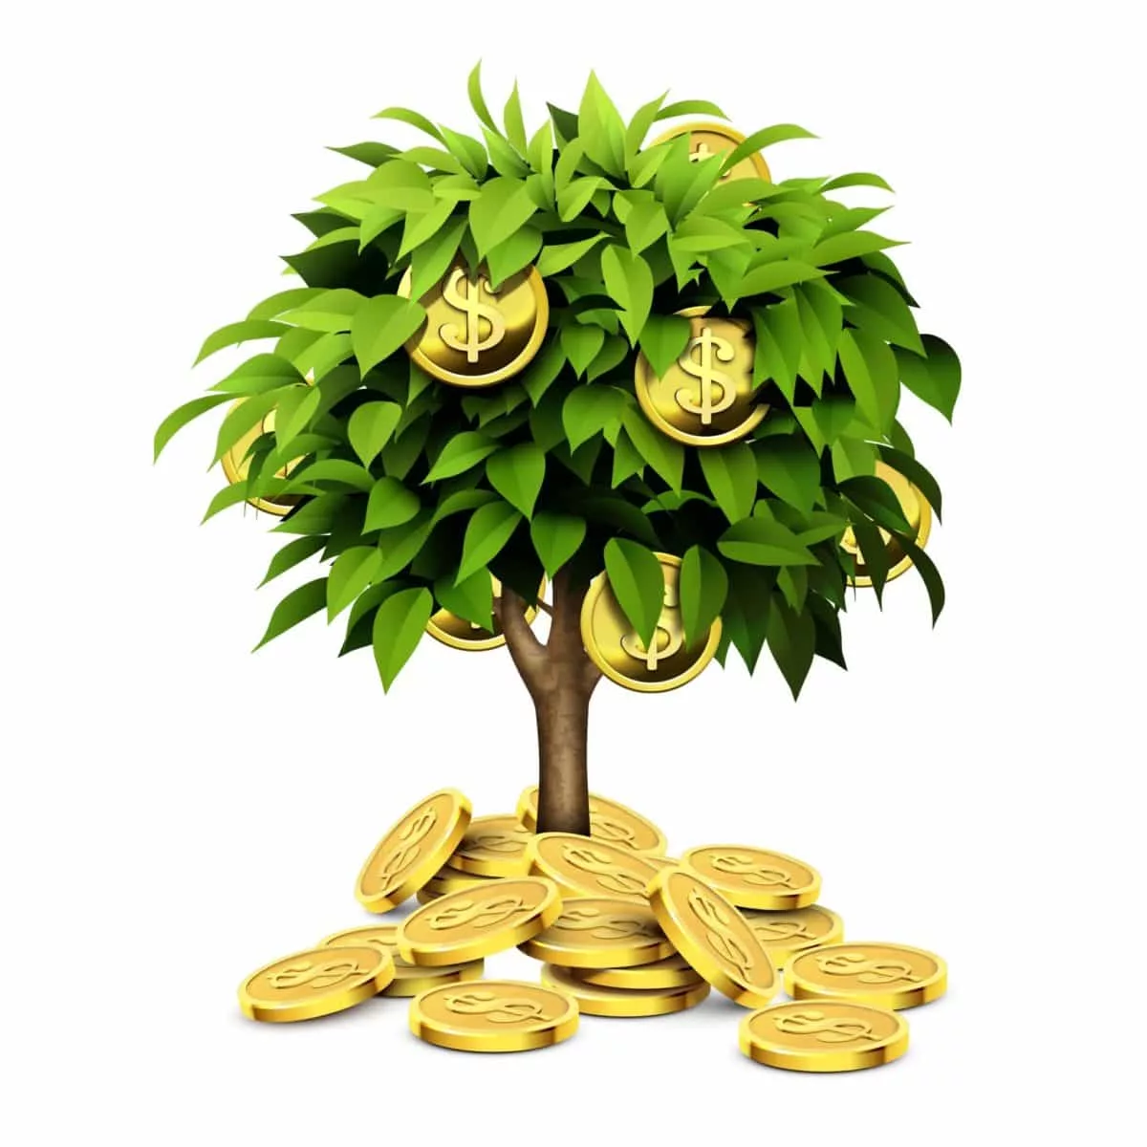
Отпетые мошенники. Молодая рыжая, очень льстивая особа и ее упитанный усатый спутник. Они дурачат всех, кто встречается им на пути.
Ответ

Slide 32
Отпетые мошенники. Молодая рыжая, очень льстивая особа и ее упитанный усатый спутник. Они дурачат всех, кто встречается им на пути.
Ответ: Лиса Алиса и Кот Базилио
Назад

Slide 33
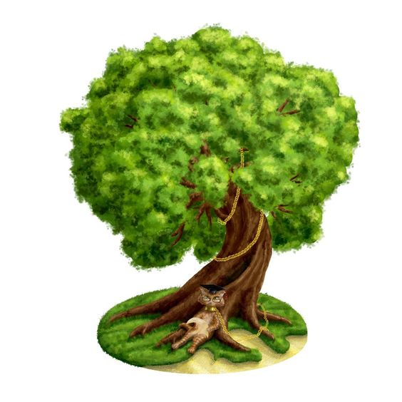
Много сказок сочинил он,
В Лукоморье путь открыл он
В ту страну, где с чудесами,
Повстречаемся мы с вами.
Ответ

Slide 34
Много сказок сочинил он,
В Лукоморье путь открыл он
В ту страну, где с чудесами,
Повстречаемся мы с вами.
Ответ: А.С. Пушкин
Назад

Slide 35
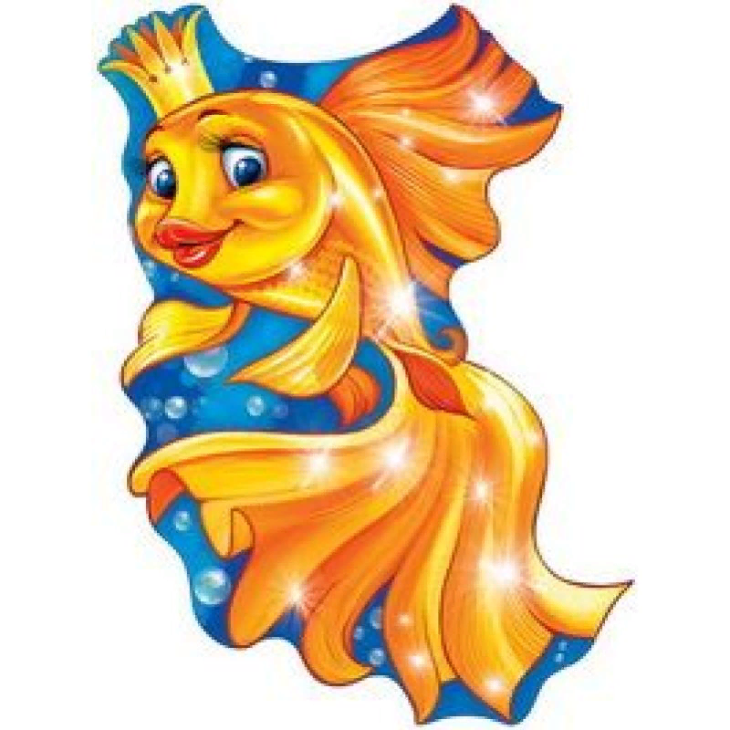
Тридцать три года-такие дела-
Старуха у моря все пряжу пряла,
А дед неудачной рыбалкою жил,
Что за жилье у них было, скажи?
Ответ

Slide 36
Тридцать три года-такие дела-
Старуха у моря все пряжу пряла,
А дед неудачной рыбалкою жил,
Что за жилье у них было,скажи?
Ответ: Землянка
Назад

Slide 37
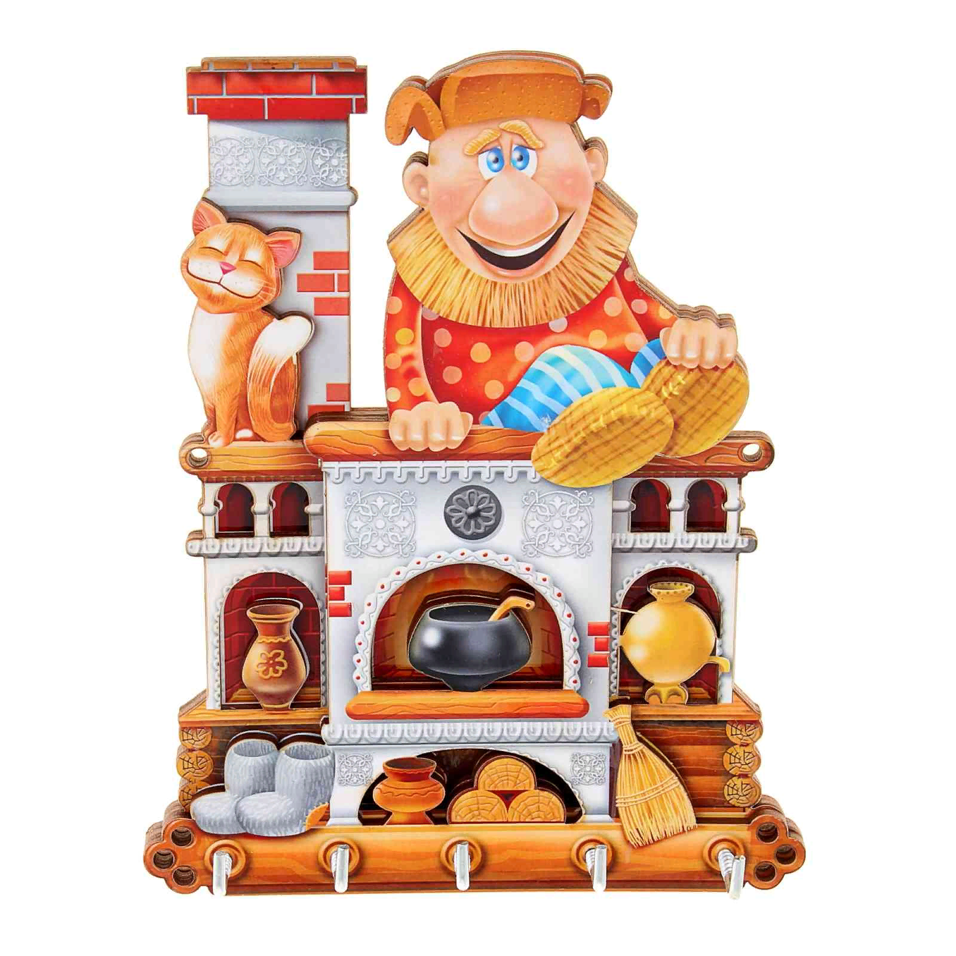
Уплетая калачи,
Ехал парень на печи
Прокатился по деревне
И женился на царевне
Ответ

Slide 38

Уплетая калачи,
Ехал парень на печи
Прокатился по деревне
И женился на царевне
Ответ: Емеля
Назад

Slide 39
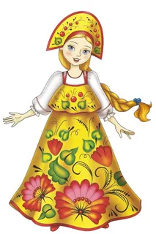
Что три девицы под окном делали поздно вечерком в сказке А.С. Пушкина(какой?) ?
Ответ

Slide 40

Что три девицы под окном делали поздно вечерком в сказке А.С. Пушкина(какой?) ?
Ответ: Пряли
«Сказка о царе Салтане,о сыне его славном и могучем богатыре князе Гвидоне Салтановиче и прекрасной царевне лебеде»
Назад

Slide 41
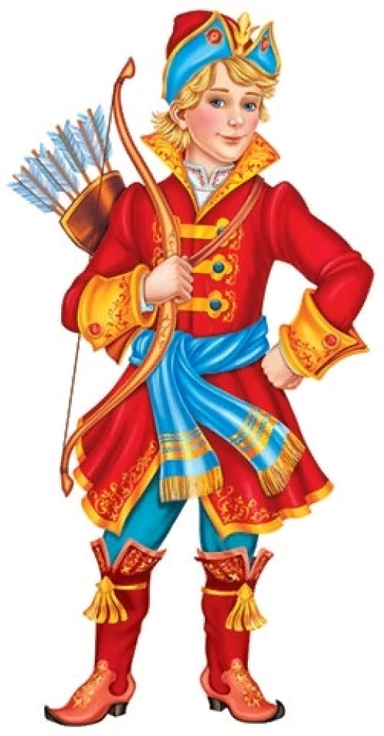
Дочка царская живет
У семи богатырей.
А кого царевна ждет?
Вспоминайте поскорей
Ответ

Slide 42

Дочка царская живет
У семи богатырей.
А кого царевна ждет?
Вспоминайте поскорей
Ответ: Елисея
Назад

Slide 43
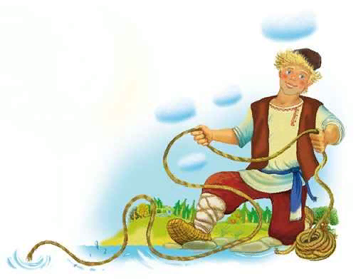
Если сказку мы эту знаем,
То почешем в раздумьях лоб
На что же, Балду нанимая,
Надеялся хитрый поп?
Ответ

Slide 44

Если сказку мы эту знаем,
То почешем в раздумьях лоб
На что же, Балду нанимая,
Надеялся хитрый поп?
Ответ: На авось
Назад

Slide 45
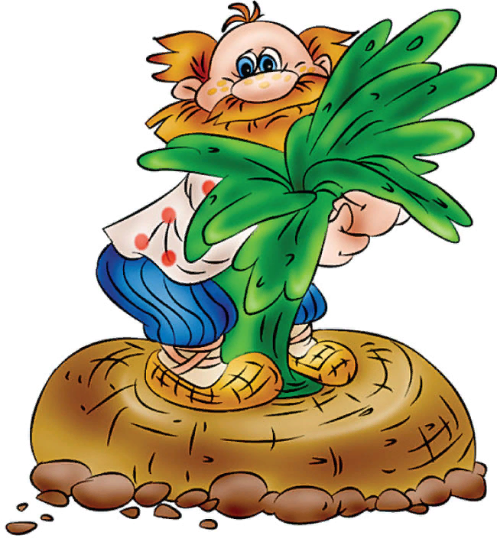
Назовите сказки, написанные
А.С. Пушкиным
Ответ

Slide 46

Назовите сказки, написанные
А.С. Пушкиным
Ответ: «Сказка о золотом петушке», «Сказка о рыбаке и рыбке», «Сказка о попе и работнике его Балде»
Назад

Slide 47
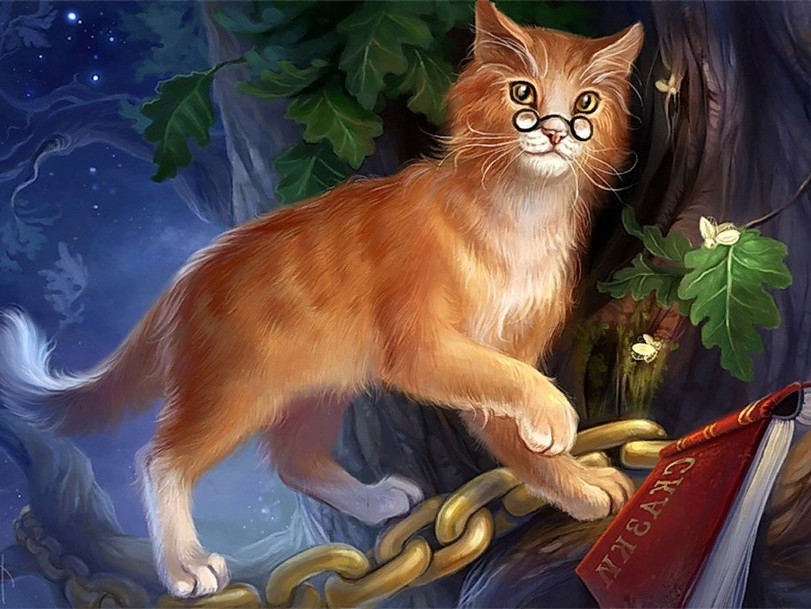
Какие традиционные герои русских сказок населяют волшебную пушкинскую страну Лукоморье?
Ответ

Slide 48

Какие традиционные герои русских сказок населяют волшебную пушкинскую страну Лукоморье?
Ответ: Леший, Русалка, Баба Яга, Царь, Царевна, Волк, Кощей
Назад

Slide 49
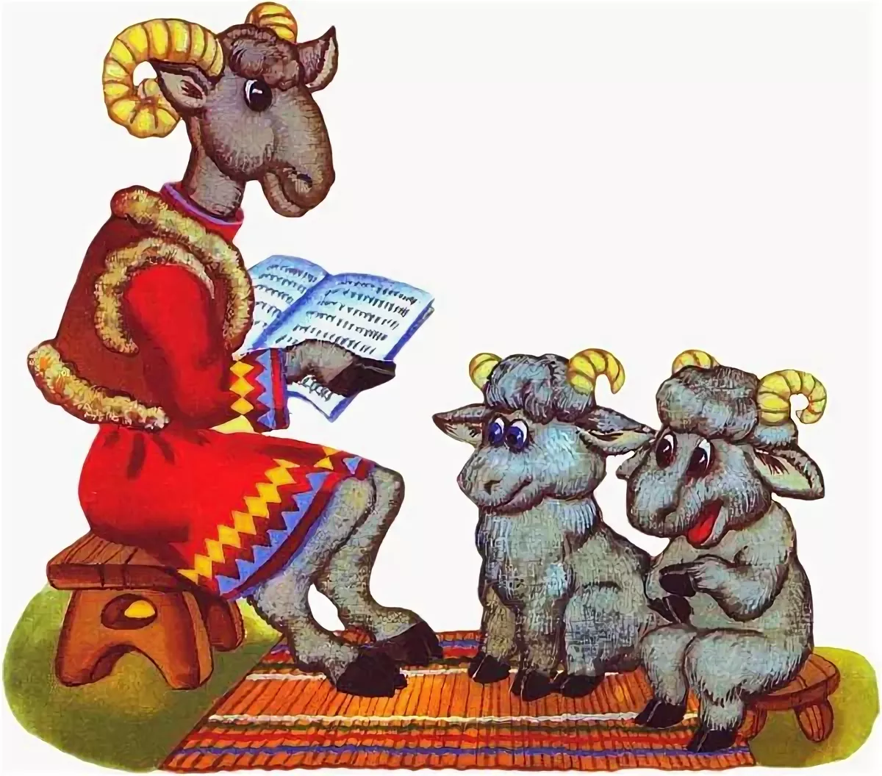
Восстановите пары герой – предмет
Белка Невод
Балда Лук и стрелы
Царица Золотые орешки
Старик Зеркальце
Гвидон Веревка
Ответ

Slide 50
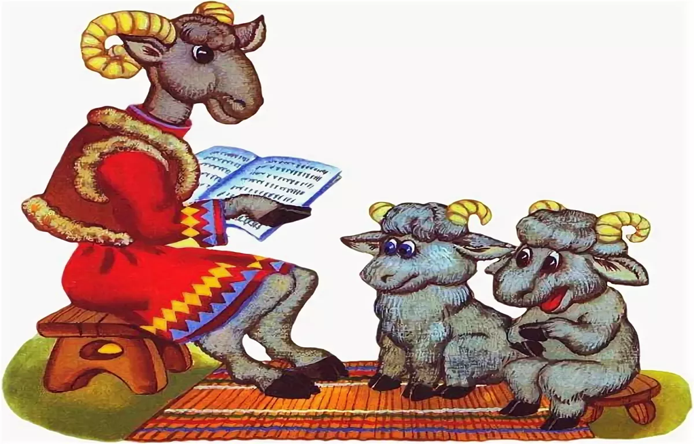
Восстановите пары герой – предмет
Белка Невод
Балда Лук и стрелы
Царица Золотые орешки
Старик Зеркальце
Гвидон Веревка
Ответ:
Назад

Slide 51
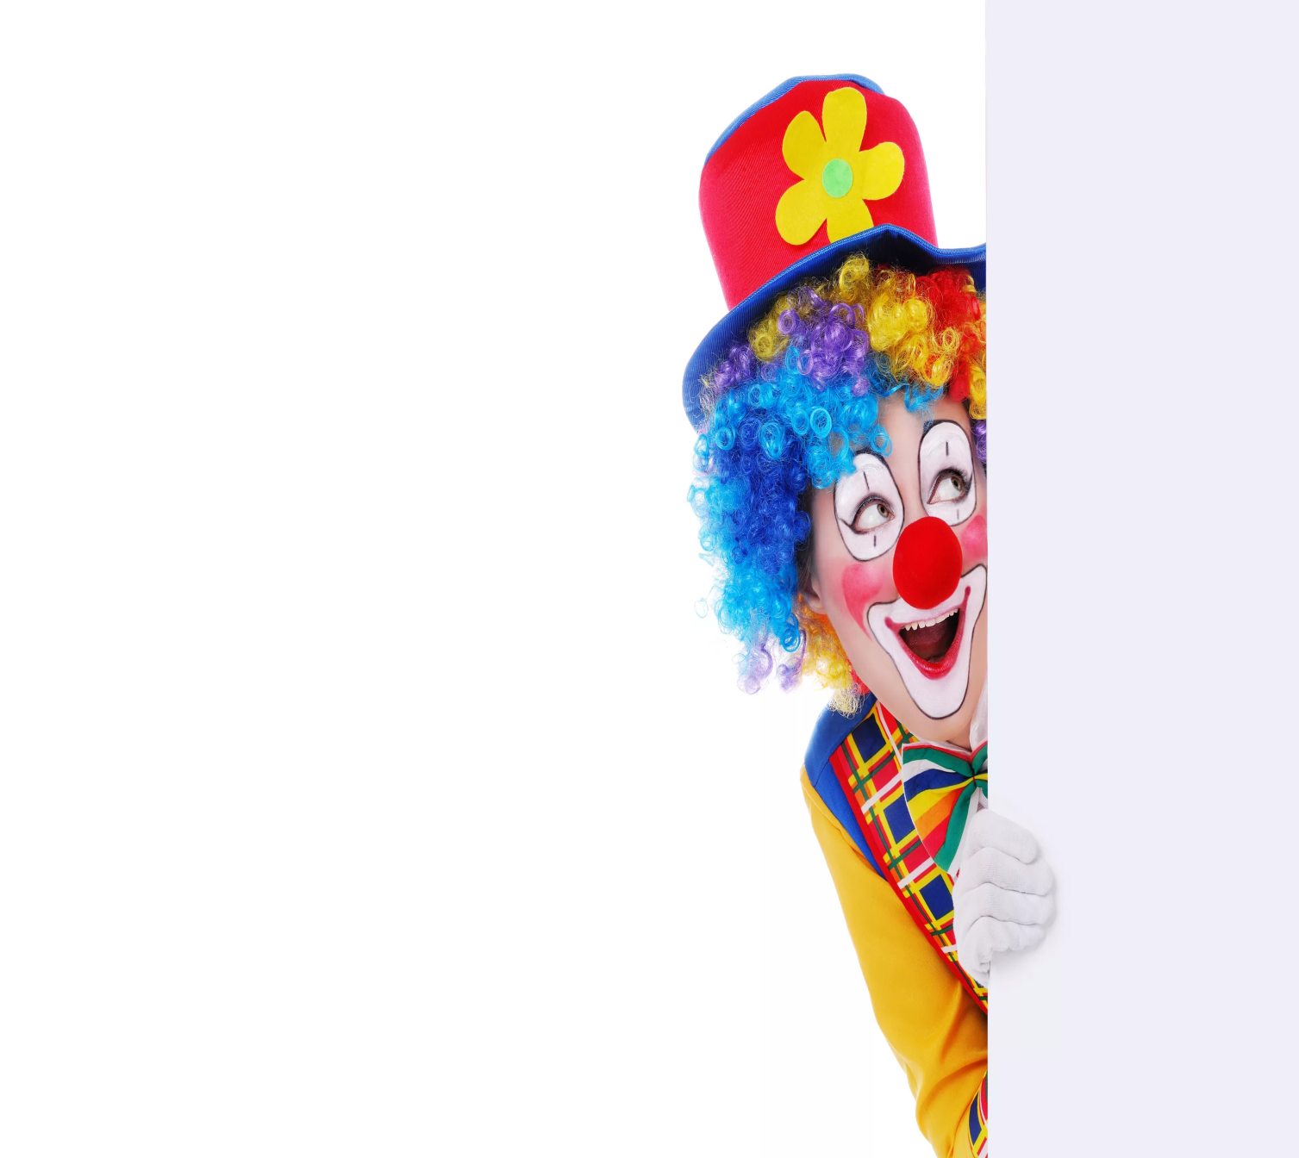
Наряд мой пестрый,
Колпак мой острый,
Мои шутки и смех
Веселят всех.
Ответ

Slide 52
Наряд мой пестрый,
Колпак мой острый,
Мои шутки и смех
Веселят всех.
Ответ: Петрушка
Назад

Slide 53
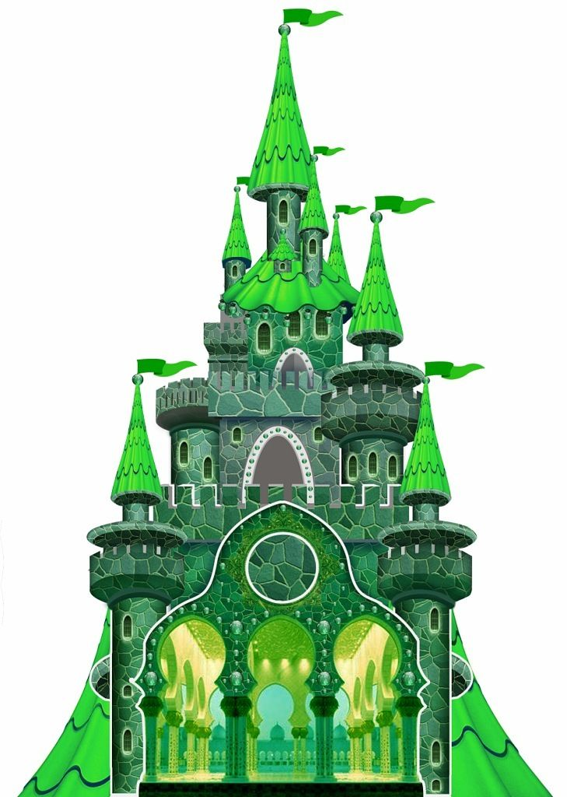
Мой вопрос совсем не трудный,
Он - про город Изумрудный.
Кто там был правитель славный?
Кто там был волшебник главный?
Ответ

Slide 54
Мой вопрос совсем не трудный,
Он - про город Изумрудный.
Кто там был правитель славный?
Кто там был волшебник главный?
Ответ: Гудвин
Назад

Slide 55
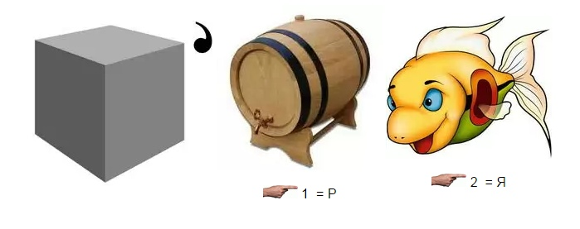
Ответ

Slide 56
Ответ: «Курочка Ряба»
Назад

Slide 57
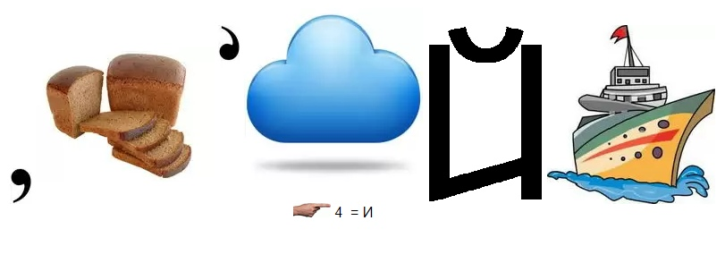
Ответ

Slide 58
Ответ: «Летучий корабль»
Назад

Slide 59
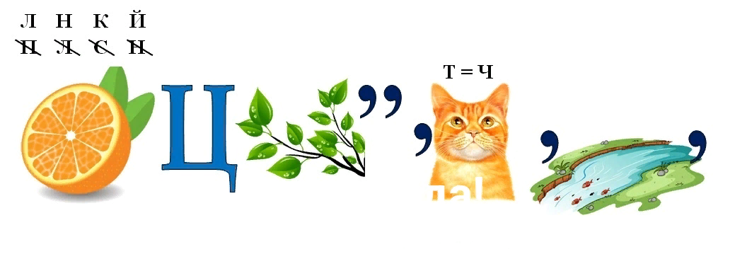
Ответ

Slide 60
Ответ: «Аленький цветочек»
Назад

Slide 61
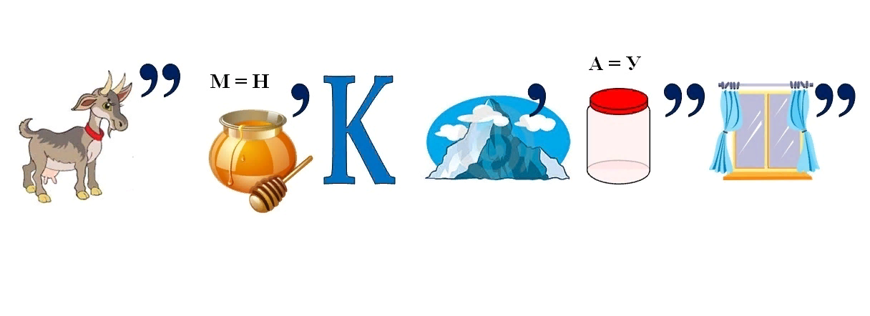
Ответ

Slide 62
Ответ: «Конек Горбунок»
Назад

Slide 63
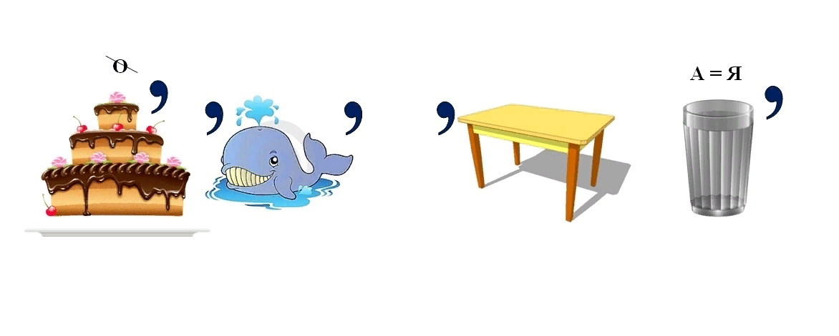
Ответ

Slide 64
Ответ: «Три Толстяка»
Назад

Slide 65
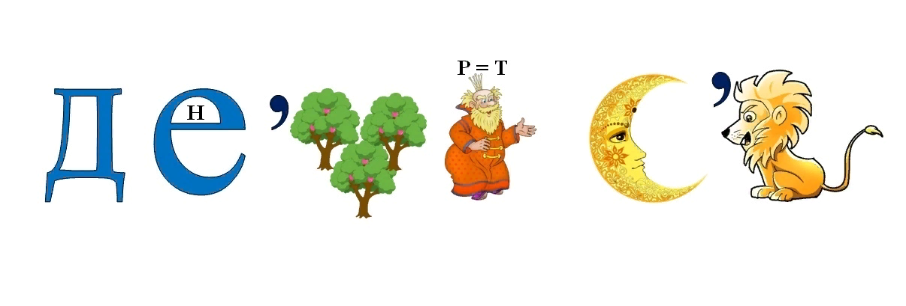
Ответ

Slide 66
Ответ: «Двенадцать месяцев»
Назад

Slide 67
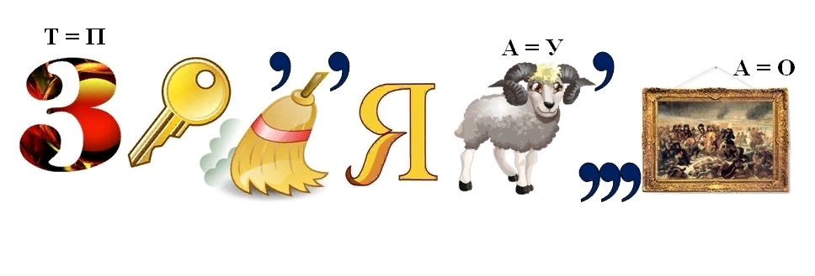
Ответ

Slide 68
Ответ: «Приключения Буратино»
Назад

Slide 69
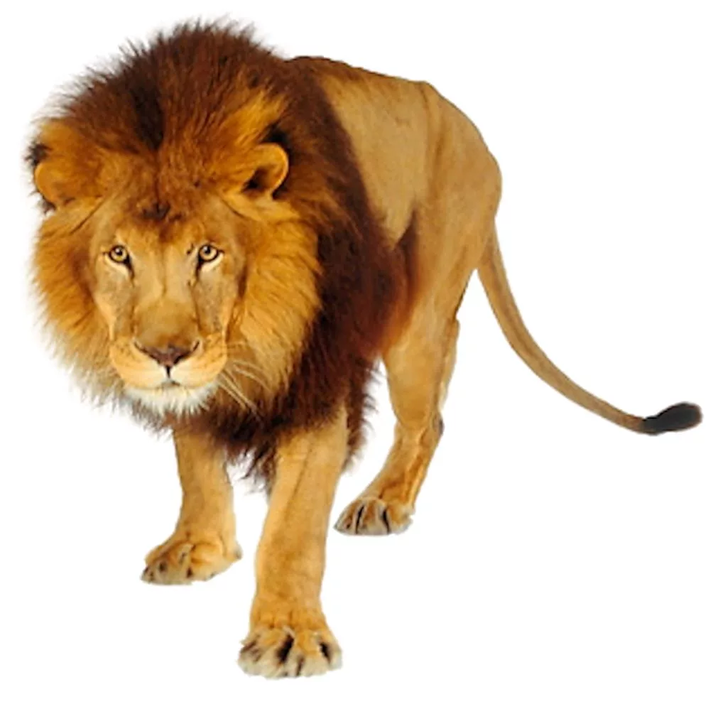
О ком говорится в следующих строчках:
«…превратился в огромного льва. Кот так испугался, увидев перед собою льва, что сейчас же бросился на крышу»
Ответ

Slide 70
О ком говорится в следующих строчках:
«…превратился в огромного льва. Кот так испугался, увидев перед собою льва, что сейчас же бросился на крышу»
Ответ: О злом Людоеде. Ш.Перро «Кот в сапогах»
Назад

Slide 71

О ком говорится в следующих строчках: «Кай взглянул на нее. Как она была хороша! Лица умней и прелестней он не мог себе представить. Теперь она не казалась ему ледяною…»
Ответ

Slide 72
О ком говорится в следующих строчках: «Кай взглянул на нее. Как она была хороша! Лица умней и прелестней он не мог себе представить. Теперь она не казалась ему ледяною…»
Ответ: О Снежной королеве. Г.Х.Андерсен. «Снежная королева»
Назад

